Slide 1
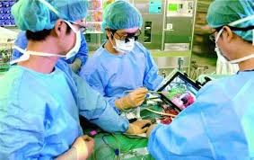
স্বাগতম

Slide 2
শিক্ষক পরিচিতি
মোঃ শাহাব উদ্দীন
সহকারী শিক্ষক
ধর্মপুর উচ্চ বিদ্যালয়
লক্ষ্মীপুর সদর,লক্ষ্মীপুর।
Email:shahab01011983s@gmail.com

Slide 3
পাঠ পরিচিতি
শ্রেণীঃদশম
বিষয়ঃ-পদার্থবিজ্ঞান
অধ্যায়:- ১৪ জ়ীবণ বাঁচাতে পদার্থ বিজ্ঞান
সময়ঃ ৪৫মিনিট তারিখঃ ১৩/০৩/২০২০

Slide 4
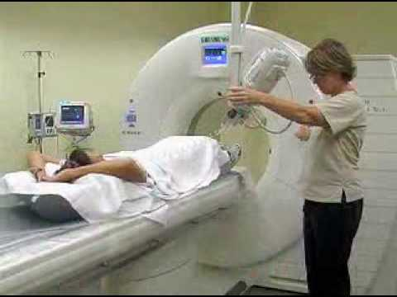
চিত্রটি লক্ষ কর

Slide 5
সিটিস্ক্যান

Slide 6
পাঠ শেষে শিক্ষার্থীরা-
১|সিটিস্ক্যান কি বলতে পারবে;
২|চিকিৎসা ক্ষেত্রে সিটিস্স্ক্যানের ব্যবহার বর্ণনা করতে পারবে;
৩|সিটিস্ক্যানের ব্যবহারের সতর্কতা ব্যাখ্যা করতে পারবে।

Slide 7
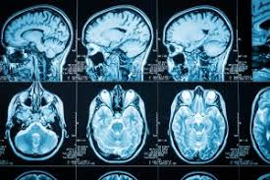
সিটিস্ক্যানঃসিটিস্ক্যান শব্দটি ইংরেজি Computed Tomography Scan এর সংক্ষিপ্ত রুপ।

Slide 8
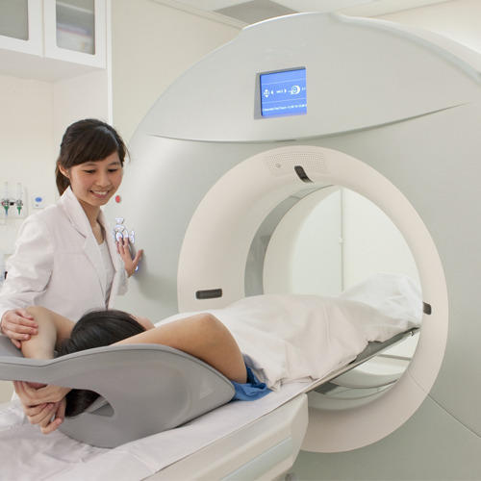
সিটিস্ক্যান সাধারনত X-ray করার সময় শরীরের ভেতরের একবার ত্রিমাত্রিক অঙ্গের দ্বিমাত্রিক একটা
প্রতিচ্ছবি নেয়া হয়। সিটিস্ক্যান যন্ত্রে একটিX-ray tube রোগীর শরীরকে বৃত্তাকারে ঘুরে X-ray নির্গত করতে থাকে এবং অন্যপাশে ডিটেক্টর প্রতিবিম্ব গ্রহন করতে থাকে।

Slide 9
ভিডিও টি দেখি

Slide 10
সিটিস্ক্যান এর ব্যবহারঃ
১|সিটিস্ক্যানের সাহায্যে শরীরের নরম টিস্যু রক্তবাহী শিরা বা ধমনি, ফুসফুস, ‌ব্রেন ইত্যাদির পূণাঙ্গ ছবি পাওয়া যায়।
২|যকৃত,ফুসফুস এবং অগ্নাশয়ের ক্যান্সার শনাক্ত করার কাজে সিটিস্ক্যান ব্যবহার করা হয়।
৩|শরীরে রক্ত সঞ্চালনে সিটিস্ক্যান ব্যবহার করা হয়।

Slide 11
সিটিস্ক্যান ব্যবহারের সতর্কতাঃ
১|সিটিস্ক্যান করার জন্য যেহেতু X-ray ব্যবহার করা হয় তাই গর্ভবতী মহিলাদের সিটিস্ক্যান করা হয়না।
২|ছবির কন্ট্রাস্ট বাড়ানের জন্য যে “ডাই” ব্যবহার করা হয় সেটি কারোকারো শরীরে
অ্যালাজির জন্ম দিতে পারে বলে সেটি ব্যবহার করার আগে সতর্ক থাকতে হবে।

Slide 12
একক কাজঃ CT Scanএর পুর্ণরূপ লিখ।

Slide 13
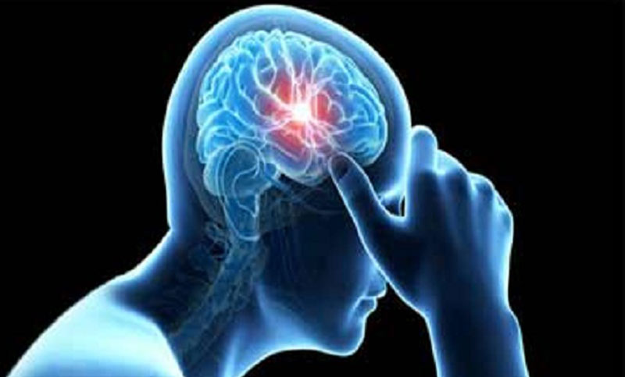
জোড়ায়কাজঃসিটিস্ক্যান কিভাবে কাজ করে?

Slide 14
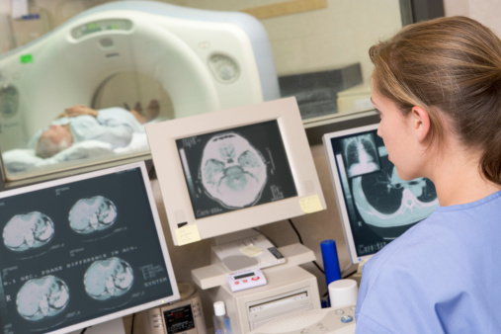
দলগত কাজঃ
নিচের চিত্রের ব্যবহারের সাবধানতা লিখ ?

Slide 15
মুল্যায়নঃমস্তিষ্কের ভিতর কোনো ধরনের রক্তপাত হয়েছে কি তা কিভাবে জানবে?
সিটিস্ক্যানের একটি ব্যবহার বল।

Slide 16
বাড়ির কাজঃ সিটিস্ক্যান ব্যবহারের উপকারিতা ও অপকারিতা লিখে আনবে?

Slide 17
ধন্যবাদ সবাইকে

